Slide 1


BÀI 4
YÊU THƯƠNG CON NGƯỜI
Giáo viên: Nguyễn Thị Thanh Vân

Slide 2
Tiết 3

Slide 3

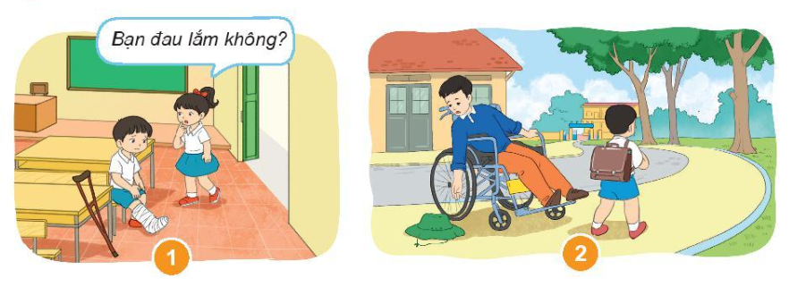
Hoạt động 5
Nhận xét hành động của các bạn dưới đây:

Slide 4
Hoạt động 6
CHIA SẺ CẢM XÚC KHI:
- Em thể hiện tình yêu thương đối với mọi người
Khi thể hiện tình yêu thương đối với mọi người em sẽ cảm thấy vui lâng lâng, sung sướng, thấy mình có ích.
- Em nhận được tình yêu thương từ người khác.
Cảm xúc khi được nhận tình yêu thương từ người khác: cảm động, hạnh phúc, biết ơn…..
Tác động của hành vi yêu thương đối với cảm xúc của con người: yêu con người, yêu cuộc sống, muốn làm điều tốt, việc thiện.

Slide 5
VẬN DỤNG

Slide 6

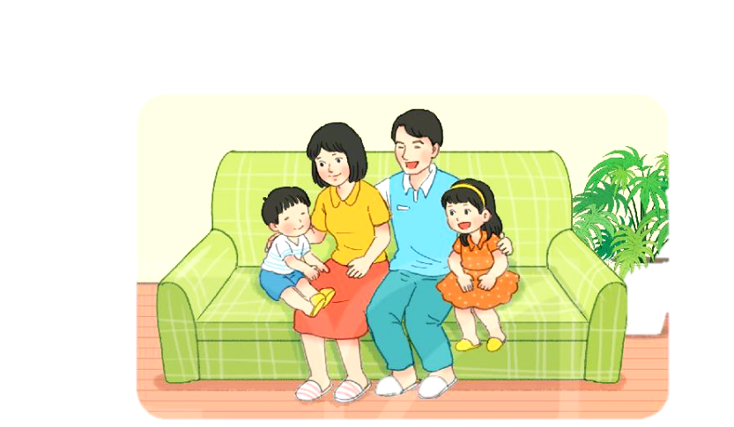
Hoạt động 7
Thể hiện tình yêu thương trong cuộc sống hàng ngày.

Slide 7
Để cuộc sống tươi đẹp hơn, ta cần luôn yêu thương mọi người.

